Slide 2
Ejercicio Mental
Te invitamos a que realices el siguiente ejercicio mental, el cual te tomará cinco minutos y te servirá para obtener una mejor claridad en los conceptos que aprenderemos el día de hoy. Ejercicio mental: Explorando tus Emociones https://youtu.be/zmGogSbH5FQ

Slide 3
Inversión en el mercado financiero.
Módulo 1
Tema 9. Sociedades de inversión

Slide 4
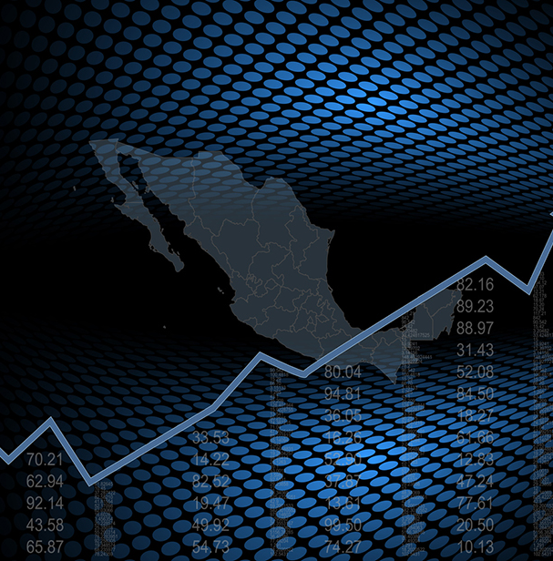
La importancia de la existencia de Sociedades de Inversión en México radica en la forma en que se activa la economía, mediante la captación del ahorro de pequeños y medianos inver-sionistas por la compraventa de las acciones que emiten las empresas y cuya finalidad es invertir esos recursos en proyectos de expansión que puedan crear empleo. Estos movimientos permiten a los inversionistas tener acceso a los mercados de dinero y de capitales, a los cuales de forma individual no podrían acceder, minimizando sus riesgos por medio de diversificación de fondos.
Introducción

Slide 5
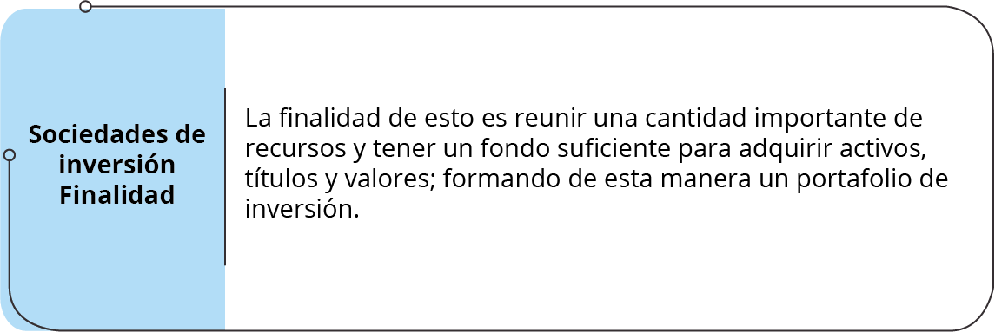
Explicación
Sociedades de inversión
Una sociedad de inversión, o fondo de inversión, es una sociedad anónima de capital variable autorizada por CNBV, la cual capta recursos del público inversionista mediante la emisión de acciones representativas de capital social.

Slide 6
Explicación
Sociedades de inversión

Slide 7
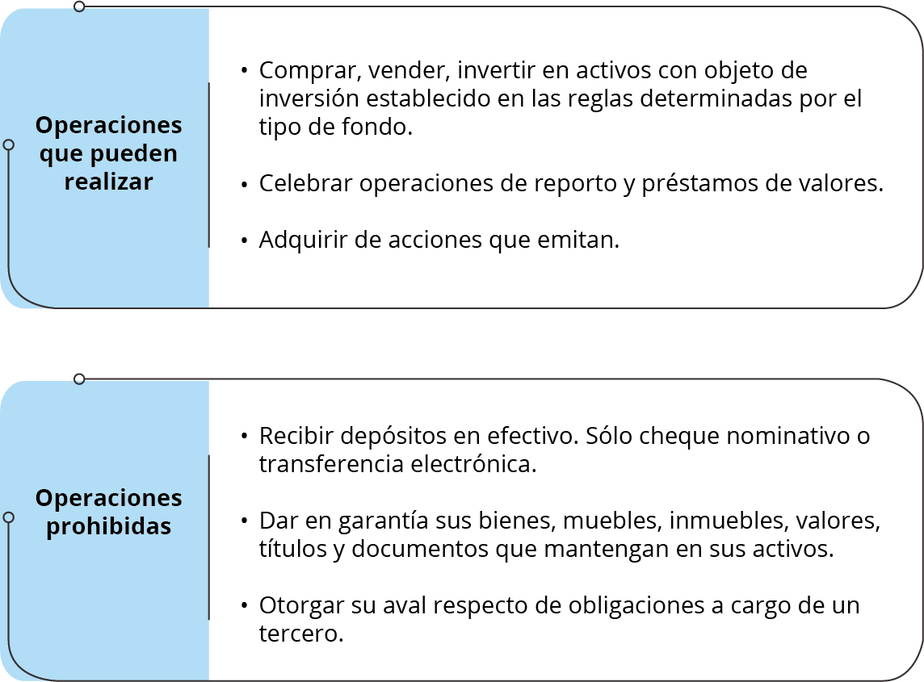
Explicación
Sociedades de inversión

Slide 8
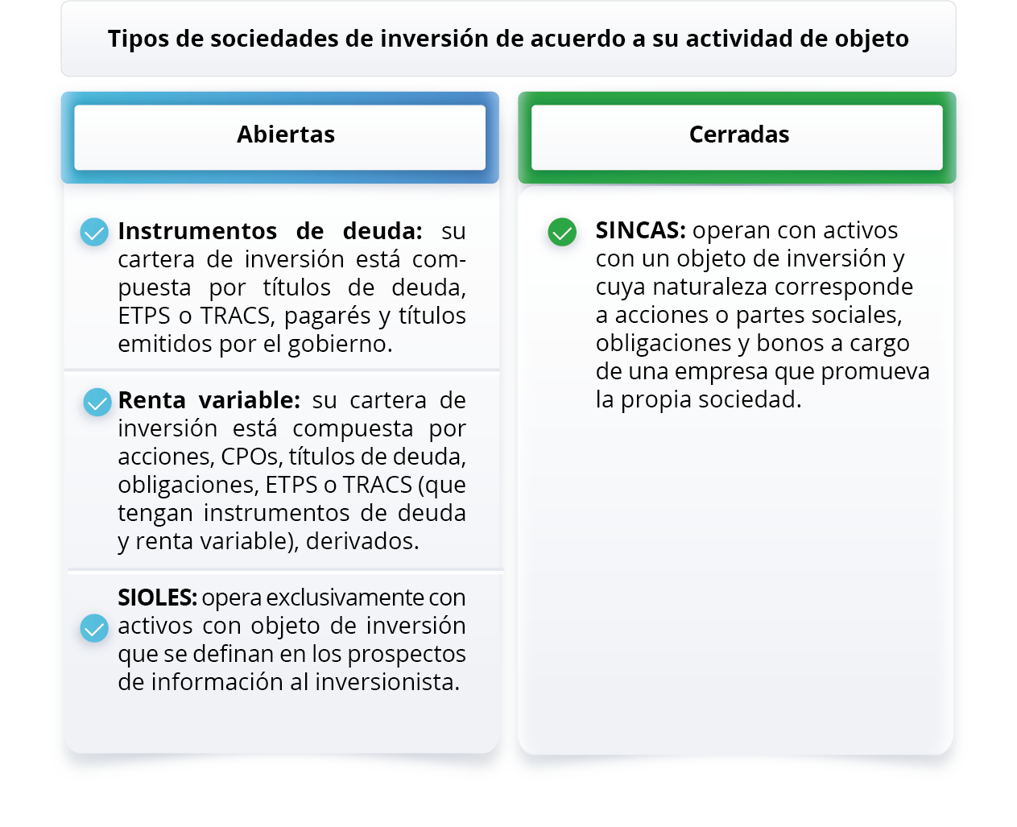
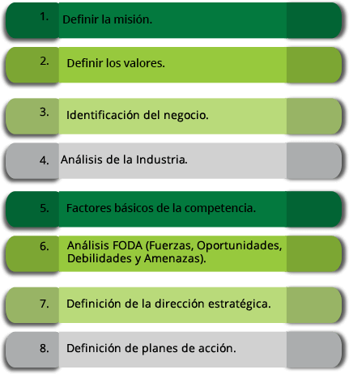
Explicación
Tipos de sociedades de inversión

Slide 9
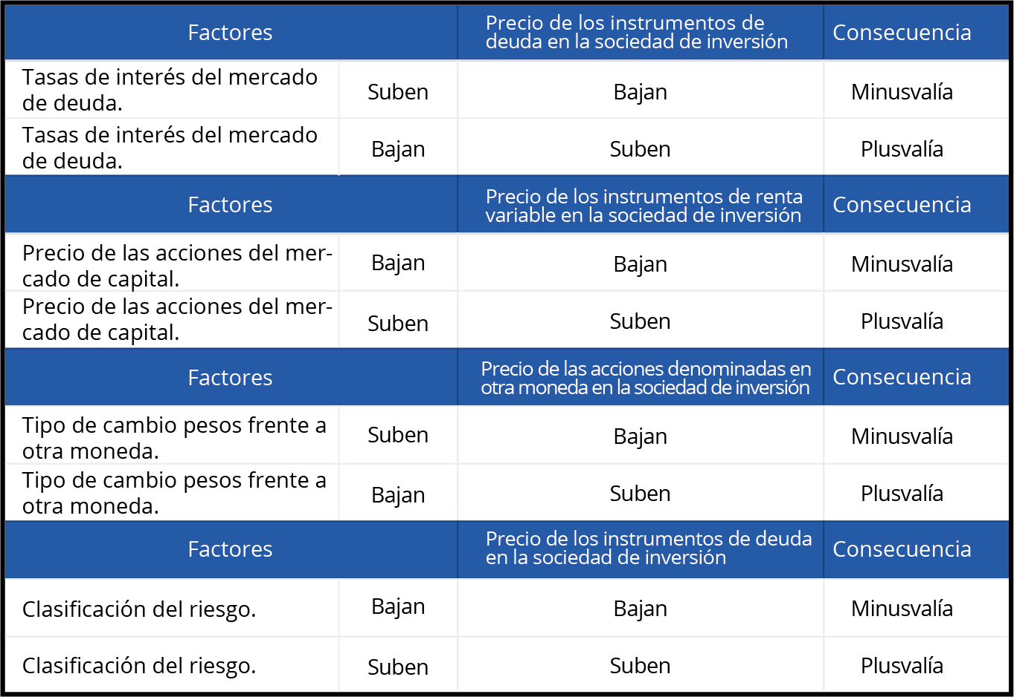
Explicación
Factores que afectan los precios de las acciones

Slide 10
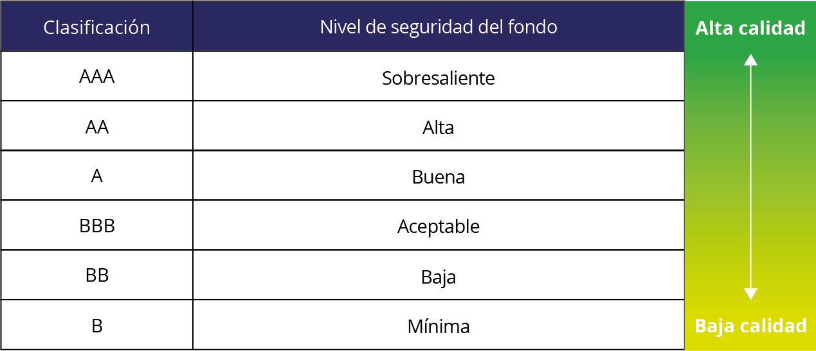
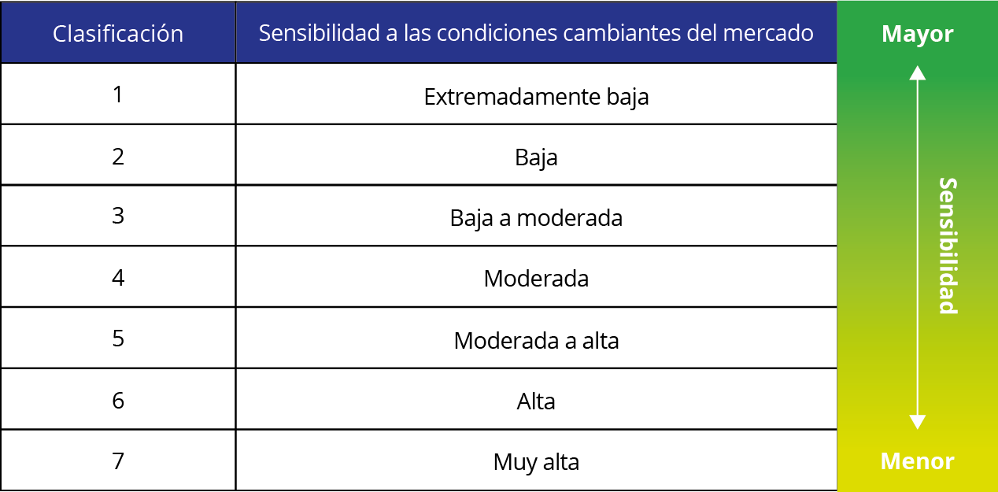
Explicación
Clasificación del riesgo de los fondos.

Slide 11
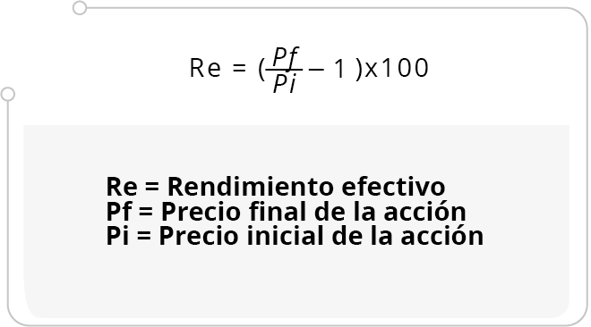
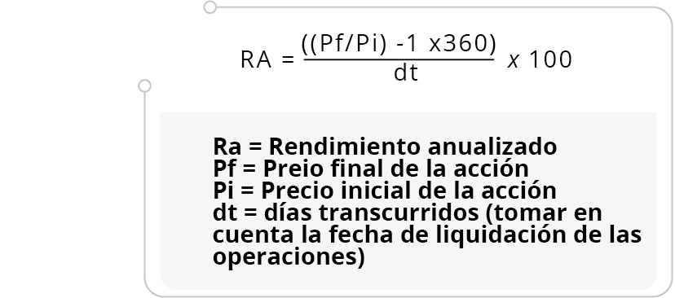
Explicación
Cálculo del rendimiento de las sociedades de inversión
Rendimiento efectivo
Se genera después del pago de comisiones, costos de transacción e impuestos y se calcula de la siguiente manera:
Rendimiento anualizado
Como lo dice su mismo nombre, se da en un periodo de un año y se eleva para poder compararlo con rendimientos que se expresan en forma anual, calculándose de la siguiente manera:

Slide 12
Cierre
Las Sociedades de Inversión conectan a las empresas y organizaciones (demandantes de dinero), las cuales necesitan dinero para invertir en activos que generen desarrollo y crecimiento económico, con los pequeños y medianos ahorradores (oferentes de recursos), quienes tendrían un fácil acceso al mercado de valores en condiciones favorables sin importar el monto de los recursos aportados. Todo esto bajo el criterio de diversificación de riesgos y obtención de rendimientos atractivos.

Slide 13
Actividad
1. Reúnete con tus compañeros y construyan la definición de que son las sociedades de inversión y enlisten sus principales acciones a realizar.
2. Discutan posteriormente con los demás miembros.

Slide 14
Inversión en el mercado financiero.
Tema 10. Riesgos en el fondo de inversión

Slide 15
El riesgo es algo implícito en cada actividad realizada, y el proceso de toma de decisiones en los mercados financieros no son la excepción. Todos los instrumentos financieros están expuestos al riesgo, por ejemplo, el no sistemático es aquel que conlleva a la industria en la que se mueven, y el sistemático se relaciona directamente con factores económicos, políticos y sociales y que afectan los resultados de dichos instrumentos.
Introducción

Slide 16
Explicación
El riesgo financiero es la probabilidad de una variación negativa en el rendimiento esperado debido a los cambios en las variables económicas y financieras como las tasas de interés, el precio de los valores e instrumentos, la paridad del tipo de cambio o una baja en la calificación otorgada a los emisores del instrumento.

Slide 17
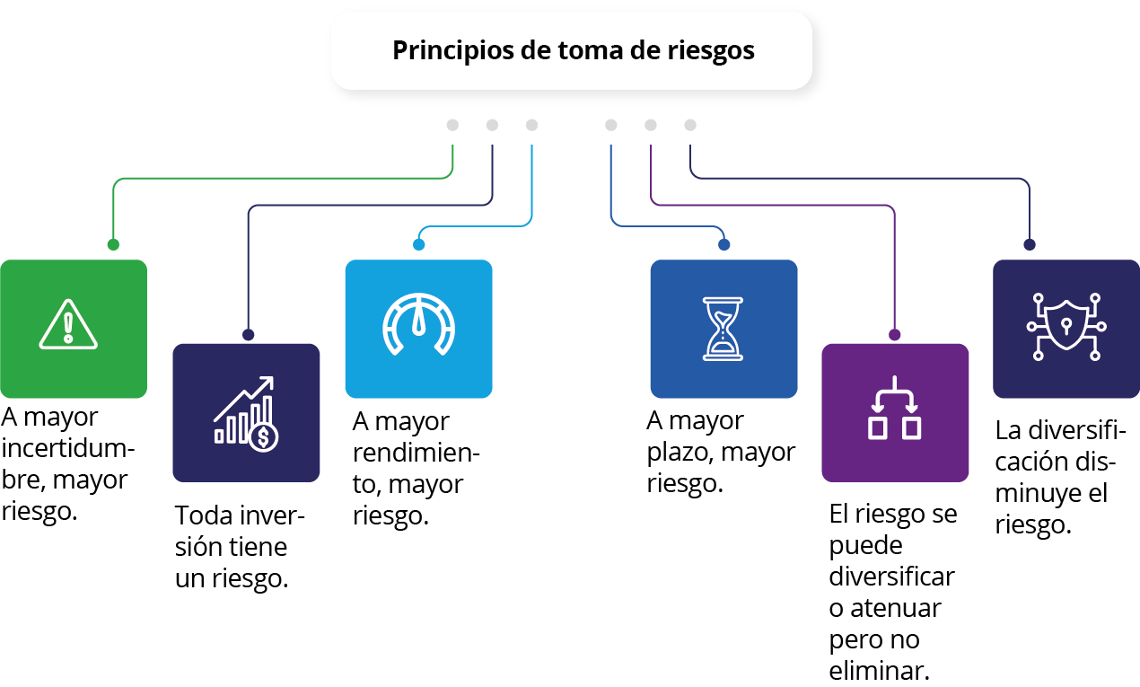
Explicación

Slide 18
Explicación
El grado de volatilidad existente en un fondo de inversión determina factores como el rendimiento y las pérdidas potenciales.
Entonces surge la pregunta,
¿cómo saber cuándo y en qué invertir?

Slide 19
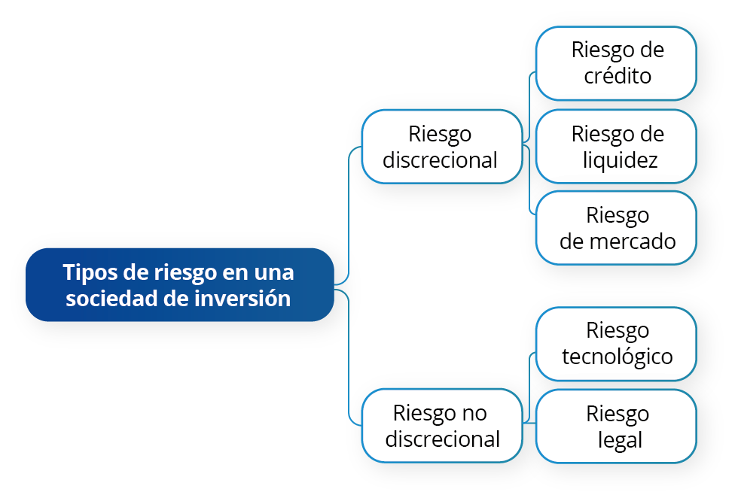
Explicación
Valor en riesgo (VaR)
El Valor en riesgo (VaR) es un método que cuantifica la exposición a riesgo del mercado mediante cálculos estadísticos. Este riesgo representa la pérdida máxima que puede tener un instrumento o un portafolio de inversión en relación con una probabilidad en un tiempo determinado. Dicho valor se puede calcular mediante metodología paramétrica o por simulación (histórica o de Monte Carlo).

Slide 20
Explicación
Administración integral de riesgos
Se define como el conjunto de objetivos, políticas, procedimientos y acciones que se llevan a cabo para identificar, medir, vigilar, limitar, controlar, informar y revelar los distintos riesgos a que se encuentran expuestas las sociedades de inversión de renta variable y en instrumentos de deuda.
La Ley de Fondos de Inversión establece que cada operadora de sociedad de inversión debe contar con un responsable de la administración de riesgo.

Slide 21
Cierre
La administración de riesgos es una herramienta que ayuda en el proceso de toma de decisiones, convirtiendo la incertidumbre en oportunidad. Es por eso que la persona encargada de la administración del riesgo en una sociedad de inversión deberá tomar las medidas necesarias para prevenir, medir y anticiparse al mismo. El análisis de información, así como la implementación de métodos de medición tales como los estadísticos, son vitales para lograr el objetivo de diversificar o aminorar en la medida de lo posible el riesgo al que está expuesto un inversionista.

Slide 22
Actividad
1. Reúnete con tus compañeros y comenten los diferentes tipos de riesgo que se revisaron en su tema, enlistando los principales, y expliquen brevemente cuáles son los principios de toma de esos riesgos.

Slide 23
Inversión en el mercado financiero.
Tema 11. Matemáticas financieras

Slide 24
Un buen inversionista debe tomar en cuenta durante la asignación de recursos y activos en sus inversiones el concepto del valor del dinero en el tiempo, es decir, debe considerar que hay una diferencia entre el valor presente de una cantidad de dinero y el valor futuro de esa misma cantidad. En pocas palabras, el peso que hoy tienes en tu mano valdrá menos el día de mañana.
Introducción

Slide 25
Explicación
Tasa de inflación y tasa de interés nominal y real
La inflación se puede definir como un proceso sostenido de elevación del nivel general de precios que tiene como conse-cuencia la disminución del valor del dinero y el poder adquisitivo.
En México se expresa de manera porcentual y se calcula a partir de los incrementos en el Índice Nacional de Precios al Consumidor (INPC) publicado por el Banco de México.

Slide 26
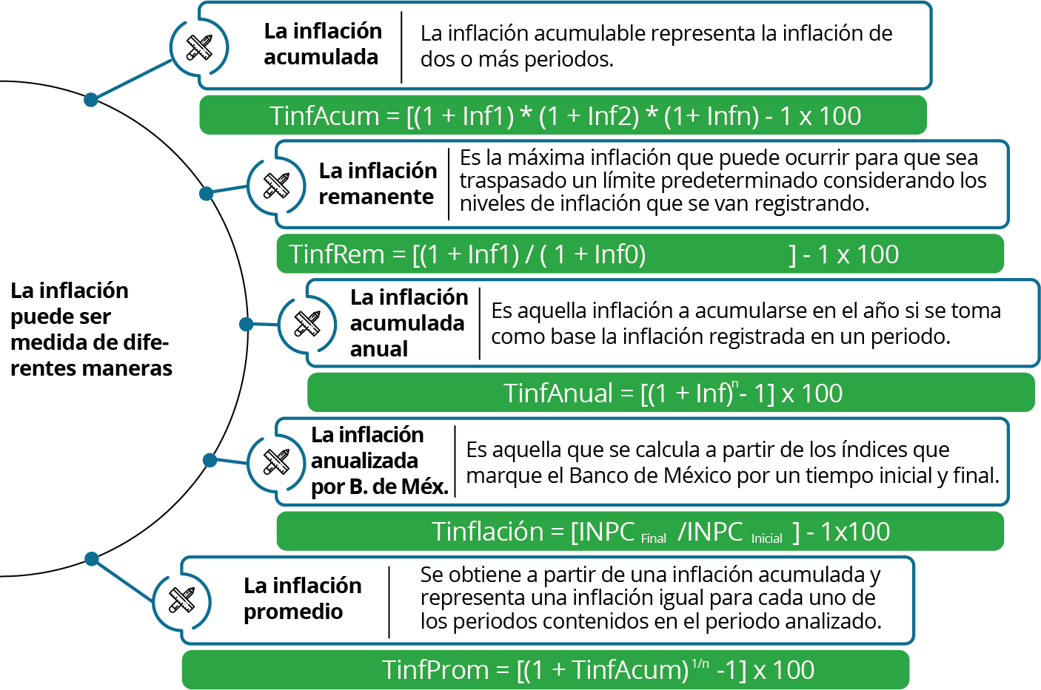
Explicación

Slide 27
Explicación
Las tasas de interés nominal son las que se utilizan generalmente para cotizar los diferentes instrumentos de mercado de dinero y otras operaciones financieras, midiendo la variación de un monto de dinero durante un determinado periodo de tiempo, pero sin hacer referencia al cambio en el poder adquisitivo de ese monto de dinero.
La tasa de interés real es aquella que no incluye el efecto de inflación, siendo un resultante de deducir a la tasa nominal vigente la tasa de inflación creciente.
Tasa de inflación y tasa de interés nominal y real.

Slide 28
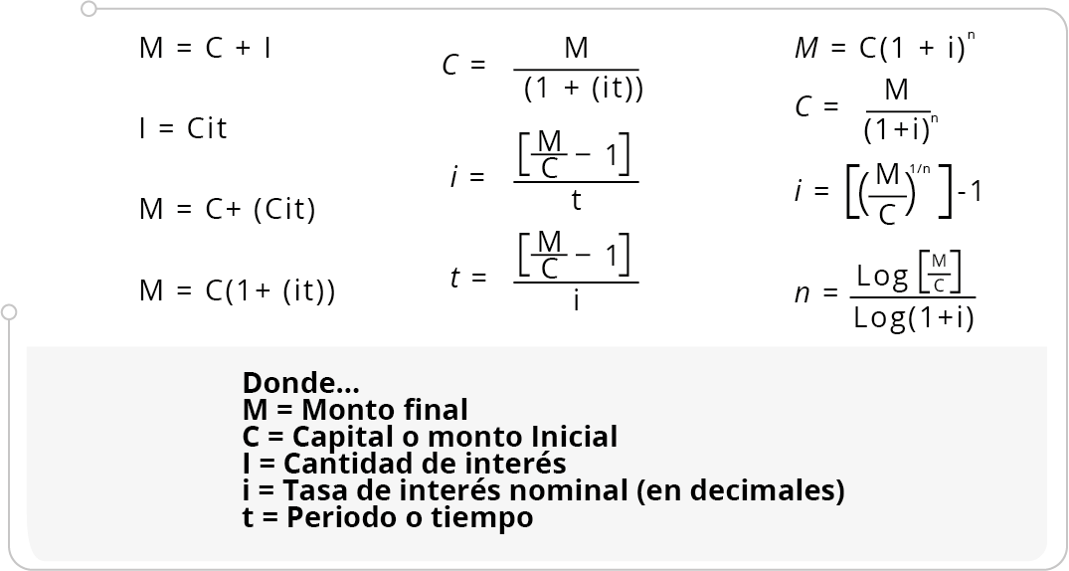
Explicación
Tasa de interés simple
La tasa de interés simple determina los intereses que produce en el tiempo como resultado de un capital inicial.
Tasa de interés compuesta
El interés compuesto permite conocer el costo del dinero a lo largo del tiempo partiendo de un capital inicial, en donde el capital va cambiando cada vez que se acumulan y se reinvierten los intereses obtenidos en el periodo de capitalización.

Slide 29
Cierre
Nominalmente el dinero no pierde valor; un billete de $100 pesos el día de hoy seguirá valiendo $100 pesos dentro de un año, pero el poder adquisitivo sí cambiará, y no podremos comprar lo mismo con ese billete hoy que dentro de un año. A esto se le llama el valor del dinero en el tiempo, y es muy importante considerarlo al tomar decisiones de inversión y financiamiento.

Slide 30
Actividad
1. Comenta con tus compañeros las diferencia que existe entre la tasa de interés simple y la tasa de interés compuesta, y la manera en la que se puede calcular la ganancia real o efectiva en una inversión.

Slide 31
Inversión en el mercado financiero.
Tema 12. Anualidades

Slide 32
A raíz de las consecuencias a esta terrible crisis, el sector bancario aprendió una lección difícil de olvidar, pues se percató que la estabilidad macroeconómica de un país es de gran importancia para el otorgamiento de créditos de bajo riesgo y a bajo costo. Las instituciones de crédito han establecido estrategias en dicha materia de una manera más rígida, y a su vez el público se ha vuelto más consciente de la responsabilidad que implica la contratación de un crédito.
Introducción

Slide 33
Explicación
Anualidades ordinarias
Las anualidades ordinarias, conocidas también como vencidas o de modo final, se refieren a pagos iguales que se realizan en un mismo intervalo de tiempo al final del periodo de pago.
A partir de un valor futuro
A partir de un valor presente

Slide 34
Explicación
El plan de anualidades anticipadas es muy similar al de anualidades ordinarias con la diferencia que el pago se realiza al inicio del periodo.
Anualidades anticipadas
A partir de un valor futuro
A partir de un valor presente

Slide 35
Cierre
Todo administrador financiero tarde o temprano se topará con esquemas y planes financieros relacionados con el tema de anualidades. Si realiza un plan de inversión o de ahorro por un periodo de tiempo determinado, o bien, si solicita algún préstamo por tiempo determinado, en ambos casos se plantea un plan de depósitos o pagos iguales de manera anticipada u ordinaria.

Slide 36
Actividad
1. Platica y comparte con tus compañeros las siguientes preguntas para conocer sus comentarios.
Si deseas adquirir una casa a crédito, ¿qué plazo escogerías?, ¿de qué cantidad deberán ser los pagos para alcanzar a adquirir la casa que quieres?
Si deseas ahorrar para planear tu retiro, ¿cuáles herramientas utilizarías para realizarlo?

